Slide 1
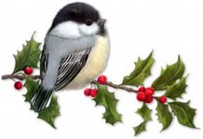
Акция «Домик для Пичужки»
1 младшая группа «Дружная семейка»
Руководитель: Дунаева Ирина Александровна

Slide 2
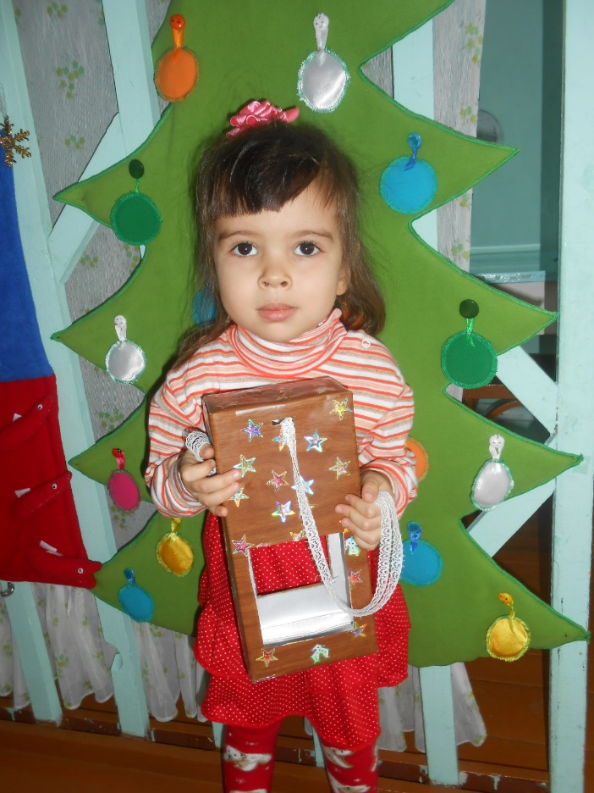
«Дел у нас всегда не мало, Дел у нас всегда не счесть. Нужно маленькой Пичужке Домик смастерить скорей!»
Артем кормушку смастерил
И с окном и с крышей.
Будут птички прилетать,
Сало, семечки клевать!
Амина с мамой – мастерицы!
Домик сделали для птицы.
Этот дом не простой,
Домик звездный, навесной!

Slide 3
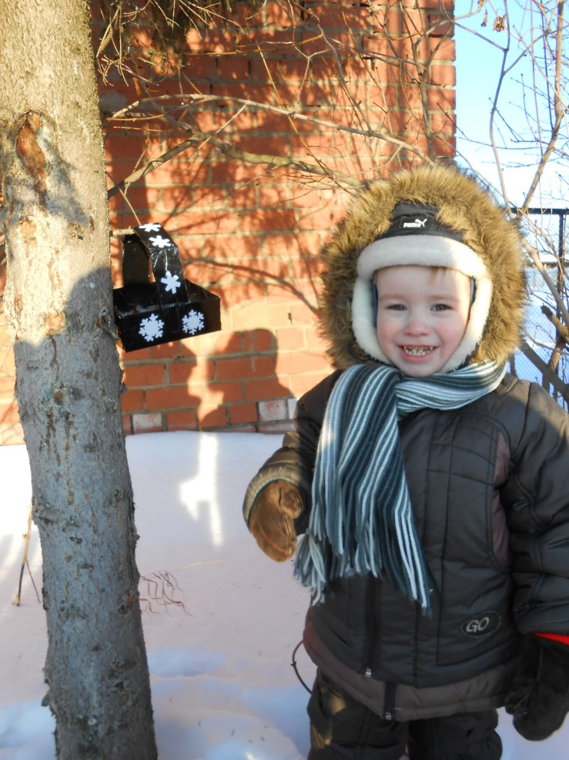
Славы в группе есть у нас, Мальчики, ну просто класс! Смастерили кормушки для Пичужки
В холодные вьюги
Мы помнить и думать
Должны друг о друге.

Slide 4
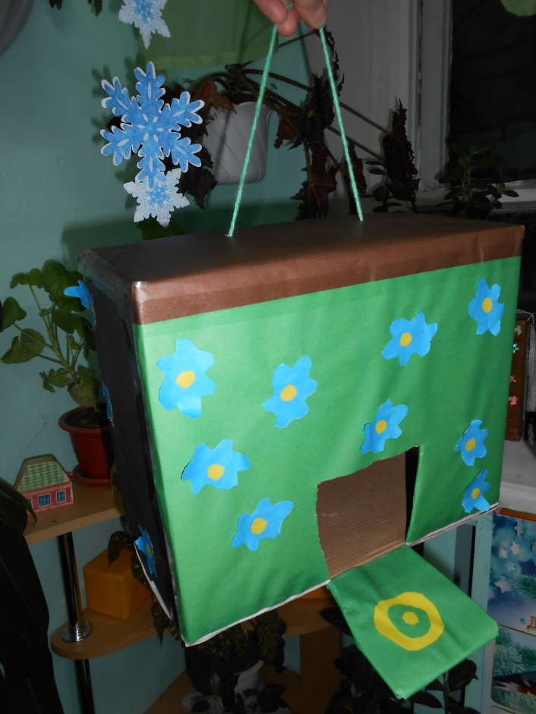
«У Арсения в семье есть такой обычай: Чуть выпадет снежок вырезают домик расписной птичий!»
А Элен с мамой и сестричкой
Сделали цветочный домик для птичек.
«Птичек ждем мы с нетерпеньем
В новый дом на новоселье!»

Slide 5
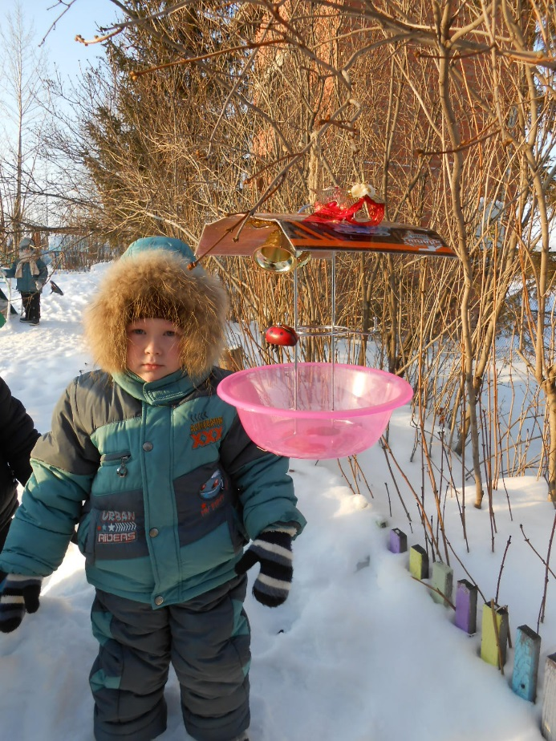
«Полина и Остап дома не скучали Со своей семьей участие в акции активно принимали! Смастерили столовую для птиц: снегирей и синиц!»
У еле приметной дорожки В кормушки насыпаны Зерна и крошки.

